Slide 1

PROYECTO “QA STATION”
PRESENTACIÓN FINAL CAPSTONE
FASE 2

Slide 2
PROYECTO “QA Station”
Esteban Diaz
Desarrollador de Software
Encargado del desarrollo del backend y frontend de la plataforma utilizando tecnologías como Django.
Implementación de la arquitectura de la plataforma, asegurando que el módulo de documentación y ejecución de pruebas funcionen correctamente.
INTEGRANTES DEL PROYECTO
Diego Gieminiani
Desarrollador de automatización
Responsable de la implementación de Selenium para la automatización de pruebas funcionales.
Encargado de la integración de IA en el módulo de documentación para la generación automática de casos de prueba.
Marian Moreno
Scrum Master
Facilitadora del equipo bajo la metodología Scrum, asegurando la gestión ágil del proyecto.
Organización de los sprints, reuniones diarias, y revisiones de retrospectiva para optimizar el flujo de trabajo.

Slide 3
PROYECTO “QA Station”
DESCRIPCIÓN DEL PROYECTO
Problema
Descripción:
Falta de estandarización en los procesos de QA en equipos pequeños y medianos.
Esto provoca productos con errores y retrasos en el ciclo de desarrollo.
Las pruebas manuales son costosas y lentas.
Las soluciones de automatización actuales requieren conocimientos técnicos avanzados, creando una barrera para muchos equipos.
Propuesta de solución
Descripción:
QA Station soluciona este problema proporcionando una plataforma que simplifica el proceso de automatización de procesos de QA.
La plataforma permite generar casos de prueba y ejecutar pruebas funcionales sin la necesidad de dominar herramientas complejas.

Slide 4
PROYECTO “QA Station”
Objetivo General
Resolver la dificultad que enfrentan equipos pequeños y profesionales en formación al ejecutar y gestionar pruebas de calidad de software (QA) de manera eficiente y accesible, sin requerir conocimientos técnicos avanzados, asegurando la calidad del software.
Objetivos Específicos
I
Facilitar la creación de casos de prueba para usuarios con poca experiencia técnica, aprovechando la inteligencia artificial (IA) para generar automáticamente estos casos a partir de descripciones en lenguaje natural.
Simplificar la ejecución de pruebas funcionales automatizando la identificación de elementos HTML y la ejecución de los tests, utilizando herramientas como Selenium.

Slide 5
PROYECTO “QA Station”
Alcances y limitaciones del proyecto
Alcance del Proyecto:
Generación automática de casos de prueba
Automatización de pruebas funcionales
Accesibilidad y usabilidad optimizadas
Metodología ágil
Limitaciones del Proyecto:
Dependencia de tecnologías específicas
Complejidad de la IA
Restricciones técnicas de los usuarios
Interacción limitada con otros sistemas
Notes:
Alcance:
Generación automática de casos de prueba: Se integrará un sistema basado en inteligencia artificial que permita a los usuarios generar casos de prueba a partir de descripciones en lenguaje natural, simplificando la creación de pruebas para quienes no tienen experiencia técnica avanzada.
Automatización de pruebas funcionales: Se desarrollará un módulo que utilice Selenium para la ejecución automatizada de pruebas funcionales, facilitando la identificación de elementos HTML y la validación de funcionalidades de manera sencilla.
Accesibilidad y usabilidad optimizadas: El sistema será diseñado para ser intuitivo y accesible, de modo que cualquier usuario, independientemente de su conocimiento técnico, pueda interactuar con la plataforma y ejecutar pruebas automatizadas sin dificultades.
Metodología ágil: El desarrollo del proyecto será gestionado mediante metodologías ágiles, específicamente Scrum, para asegurar que se mantenga un flujo continuo de trabajo con entregas incrementales que garanticen valor desde las primeras etapas del desarrollo.
Limites
Dependencia de tecnologías específicas: El uso de herramientas como Selenium para la automatización de pruebas podría limitar la compatibilidad con ciertos entornos o frameworks de desarrollo. Esto podría ser un desafío si los usuarios trabajan con tecnologías no soportadas por Selenium.
Complejidad de la IA: Si bien la inteligencia artificial ayudará a generar casos de prueba, su efectividad dependerá de la calidad y precisión de las descripciones en lenguaje natural proporcionadas por los usuarios. La IA puede tener limitaciones para interpretar descripciones ambiguas o mal estructuradas.
Restricciones técnicas de los usuarios: A pesar de los esfuerzos para optimizar la usabilidad y accesibilidad, algunos usuarios con muy poca experiencia en QA o tecnologías web podrían enfrentar dificultades para entender ciertos conceptos básicos del sistema, lo que requeriría mayor capacitación.
Interacción limitada con otros sistemas: El proyecto se centrará en la automatización de pruebas funcionales y la generación de casos de prueba, pero no incluirá módulos avanzados de integración continua (CI) ni pruebas de rendimiento, lo que podría restringir su aplicabilidad en entornos de desarrollo más grandes o complejos.

Slide 6
PROYECTO “QA Station”
Competencias de carrera
C1: Realizar pruebas de certificación tanto de los productos como de los procesos utilizando buenas prácticas definidas por la industria.
C2: Gestionar proyectos informáticos, ofreciendo alternativas para la toma de decisiones de acuerdo a los requerimientos de la organización.
C3: Construir modelos de datos para soportar los requerimientos de la organización de acuerdo a un diseño definido y escalable en el tiempo.
C4: Desarrollar una solución de software utilizando técnicas que permitan sistematizar el proceso de desarrollo y mantenimiento, asegurando el logro de los objetivos.
Notes:
GESTIONAR PROYECTOS INFORMÁTICOS
CONSTRUIR MODELOS DE DATOS
DESARROLLO DE SOFTWARE

Slide 7
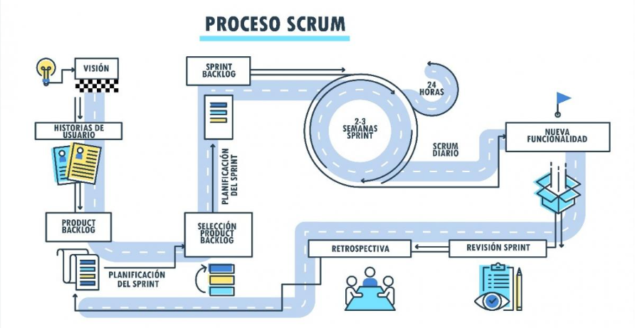
PROYECTO “QA Station”
Metodología de trabajo para el desarrollo del proyecto
Metodología Ágil para Gestión de Proyecto
Iterativo e Incremental
Flexibilidad y Adaptación

Slide 8
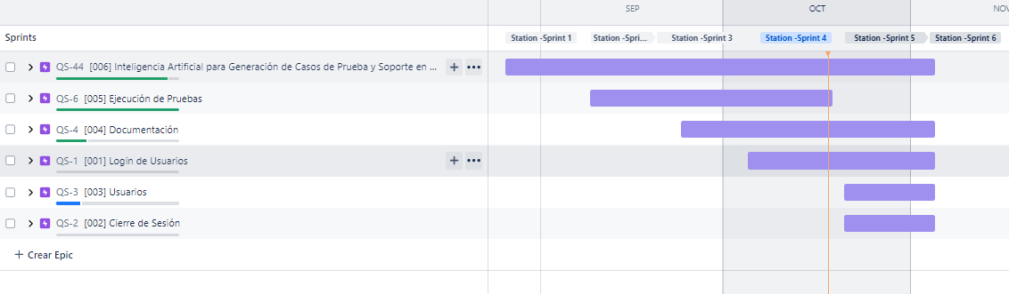
PROYECTO “QA Station”
Cronograma para el desarrollo del proyecto

Slide 9
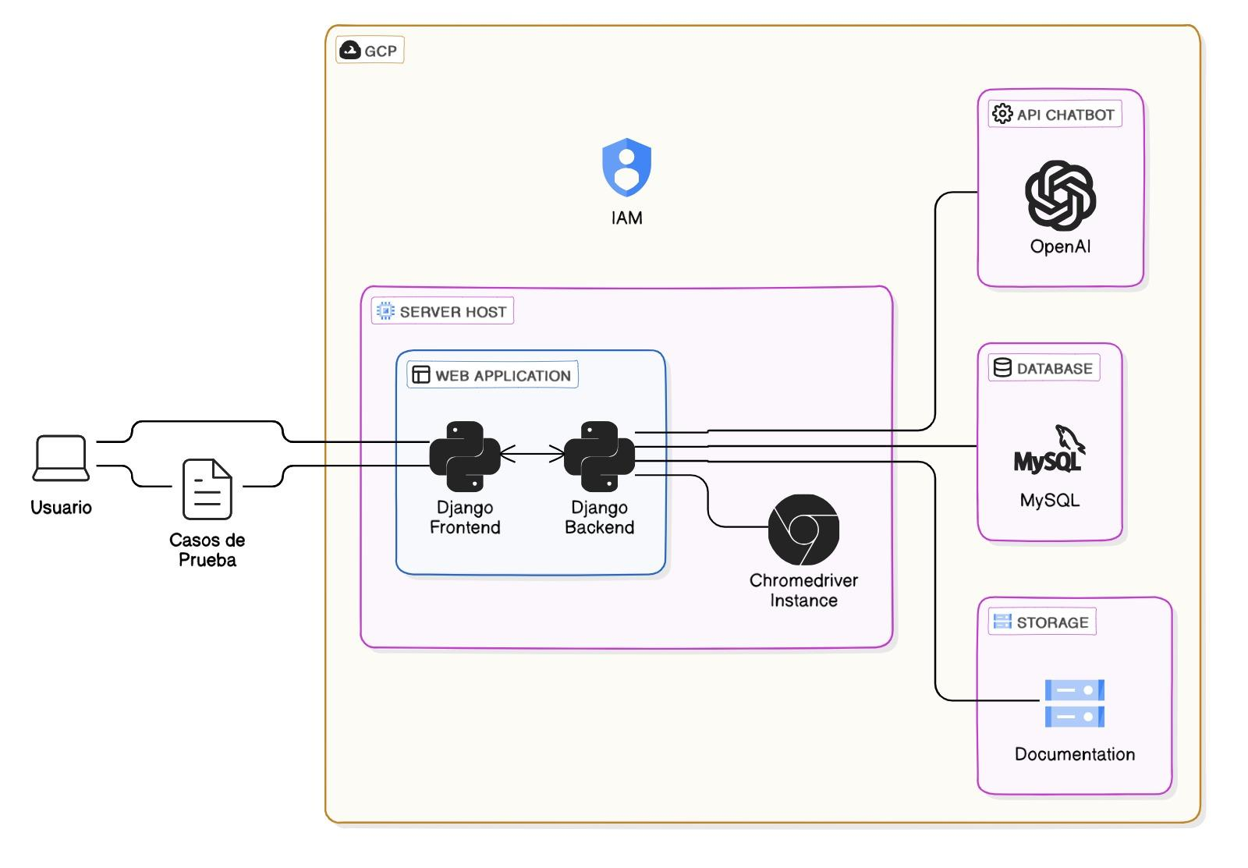
PROYECTO “QA Station”
Arquitectura del software

Slide 10





PROYECTO “QA Station”
Tecnologías utilizadas
Utilizaremos Django para el backend y frontend del aplicativo.
Utilizaremos Selenium y Python para la automatización de pruebas.
Utilizaremos MySQL para el sistema de gestión de bases de datos.
Utilizaremos Google Cloud para almacenar nuestros servicios en la nube

Slide 11
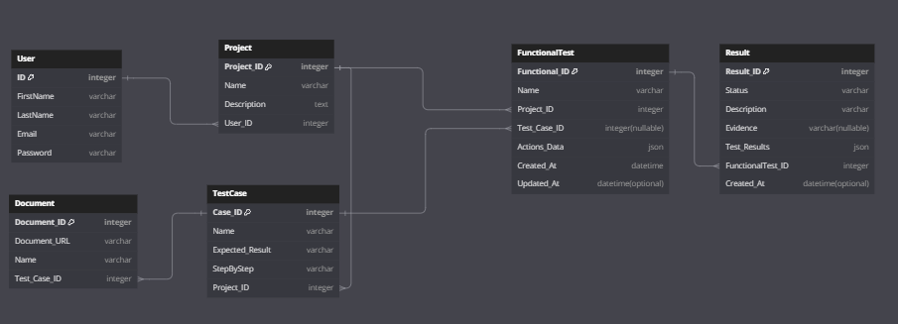
PROYECTO “QA Station”
Modelo de datos

Slide 12


